Slide 1


Mustansiriyah
University
Electricity
First semester
Date: 2018 / 12 / 12

Slide 2
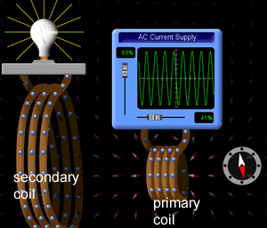
Chapter Two
The Electric Charge.
The Electric force and Coulombs Law.
The Electric Field.
The Electric Flux.
The Electric Potential.
Dept. of Physics

Slide 3
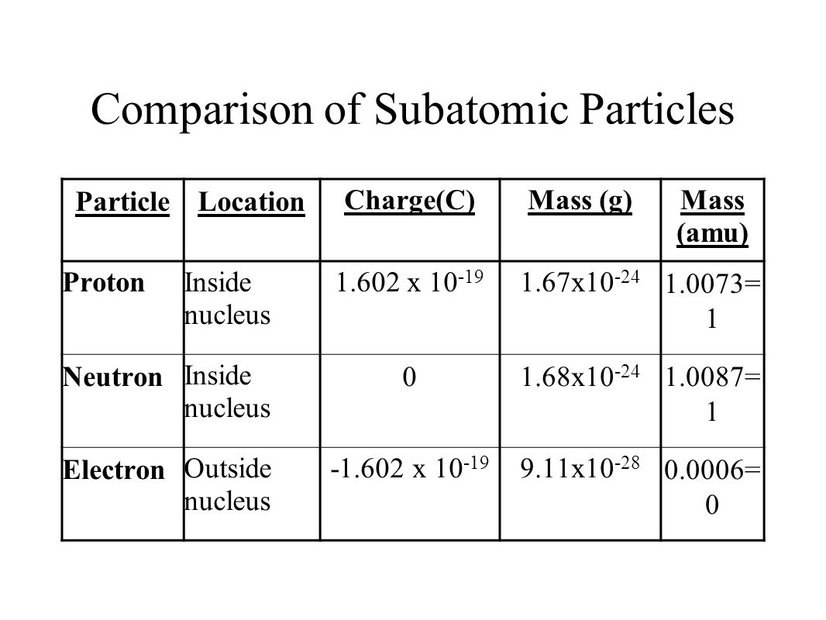
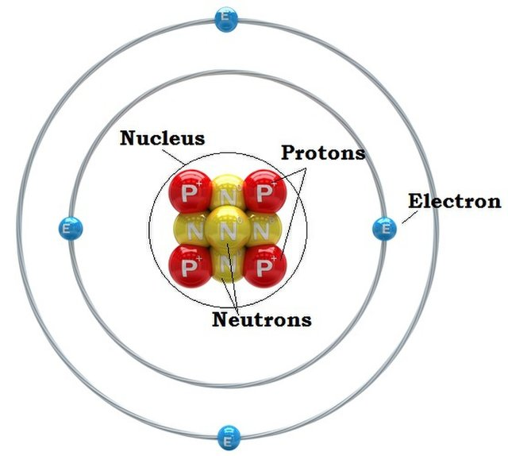
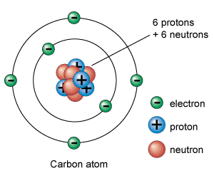
The Electric Charge.
تتكون الذرة من نواة موجبة الشحنة تمثل جزءا صغير جدا من حجمها ولكن تؤلف اكثر من 99.9% من كتلها الكلية .
Atomic Structure
Dept. of Physics
متعادلة كهربائيا"

Slide 4
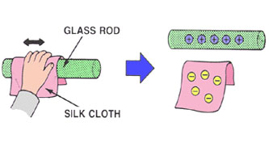
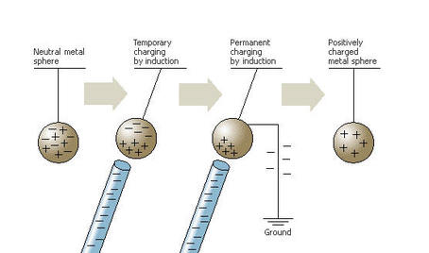
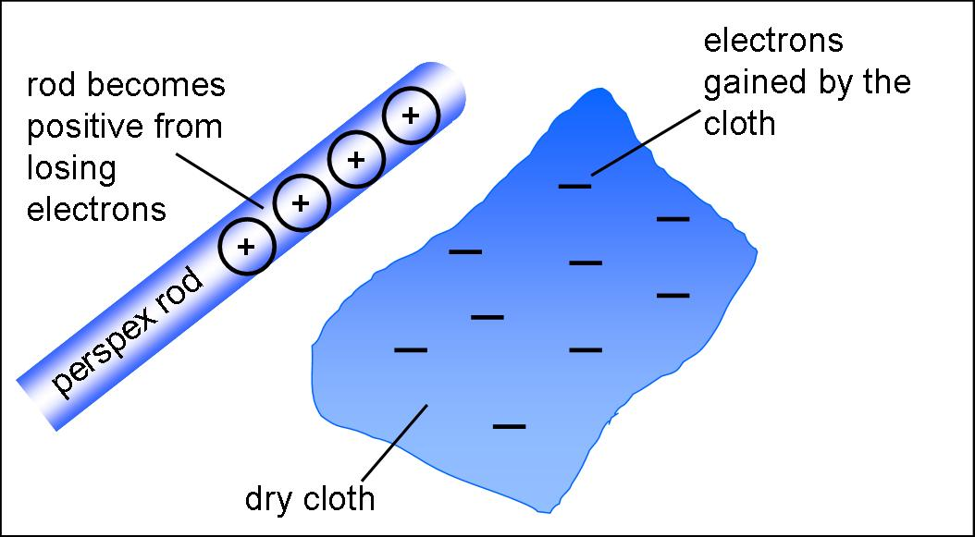
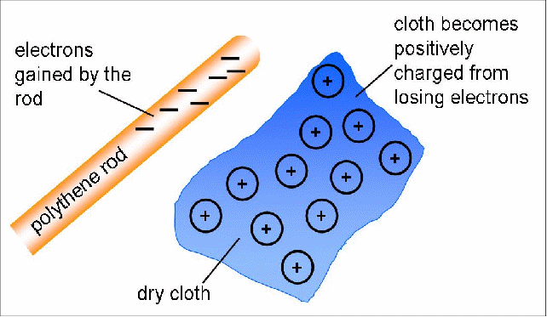
The Electric Charge
Positive and negative charge
Dept. of Physics

Slide 5
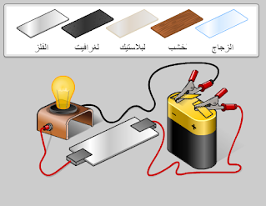
The Electric Charge
Conductors and insulators
المواد الشبه موصلة
وتشمل اشباه الموصلات مثل الجرمانيوم والسليكون وكبريتيد الرصاص / الكادميوم ، تعتمد تلك المواد على الطاقة المؤثرة عليه في ان تكون احيانا موصل جيد وعد فقدان ذلك التاثير تكون مادة عازلة . وهي من المواد المهمة التي تدخل في اغلب الصناعات الدقيقة وتتمتع بخاصية متغيره مع درجة الحرارة في مقدار توصيل او بعث الشحنات .
المواد العازلة
هي المواد التي لا يسمح بمرور التيار الكهربائي عبرها مثل الخشب والزجاج والمطاط والبلاستك. ويرجع السبب في ذلك إلى تركيبها الذري حيث تحتوي على عدد قليل جدا من الالكترونات الحرة القابلة للحركة تحت تأثير جهد كهربائي كما موضح في الشكل. للمواد العازلة أهمية كبيرة في الأنظمة الكهربائية نظرا لاستعمالاتها المتعددة. فمثلا, يستخدم البلاستيك في تغطية الأسلاك الكهربائية لحمية الإنسان من الصدمة الكهربائية.
المواد الموصلة
وهي المواد التي تسمح بمرور التيار الكهربائي عبرها مثل المعادن بمختلف أنواعها.
ويرجع السبب في ذلك إلى تركيبها الذري حيث تحتوي على عدد هائل من الالكترونات الحرة القابلة للحركة تحت تأثير قوة خارجية كمصدر جهد كهربائي او بطارية كما موضح في الشكل.
Dept. of Physics

Slide 6
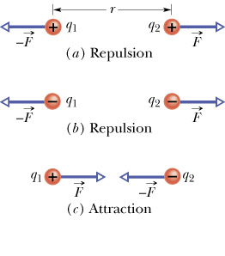
The Electric force and Coulombs Law
Coulombs Law
Consider two point charges and placed at distance apart. F α 1/r²
The two charges exert force on each other along the line between them. . F α q₁q₂
The force is repulsion if the two charges are the same sign, the force is attraction if the two charges are the opposite sign.
Dept. of Physics

Slide 7
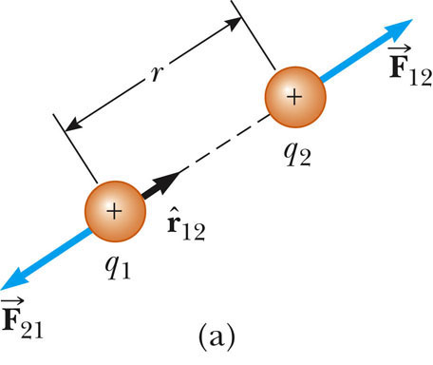
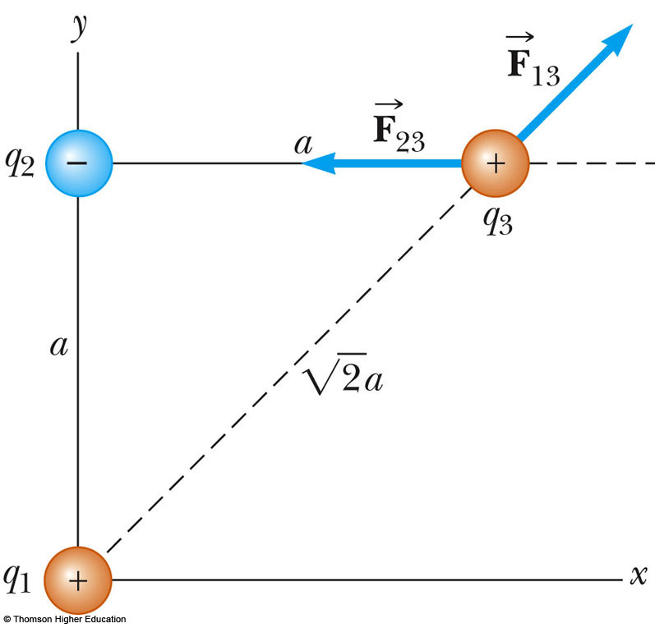
The Electric force and Coulombs Law
Coulombs Law
The magnitude of the force is given by:
F is measured in Newton (N) , q is measured in coulomb (c )
k_{e} is called the Coulomb constant = 8.9876 x 10⁹ N.m²/C² = 1/(4πε_{o})
ε_{o} is the permittivity of free space = 8.8542 x 10⁻¹² C² / N.m²
More general, the vector form of Coulomb force is given by:
is a unit vector directed
from q₁ to q₂
The force exerted by q₁ on q₃ is
The force exerted by q₂ on q₃ is
The net force exerted on q₃ is the vector sum of and
Dept. of Physics

Slide 8

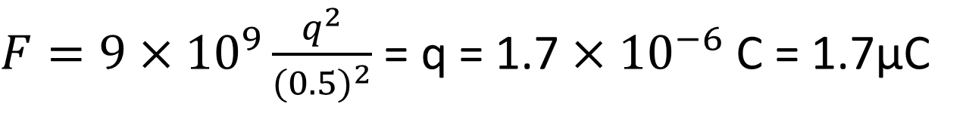
The Electric force and Coulombs Law
Ex: calculate the value of two equal charges if they repel one
another with a force of 0.1N when situated 50 cm apart in a vacuum.
$$F=K\frac{q_{1}q_{2}}{r^{2}}$$
$F=9×{10}^{9}\frac{q^{2}}{(0.5)^{2}}$ = q = 1.7 $×{10}^{−6}$ C = 1.7µC
Dept. of Physics

Slide 9
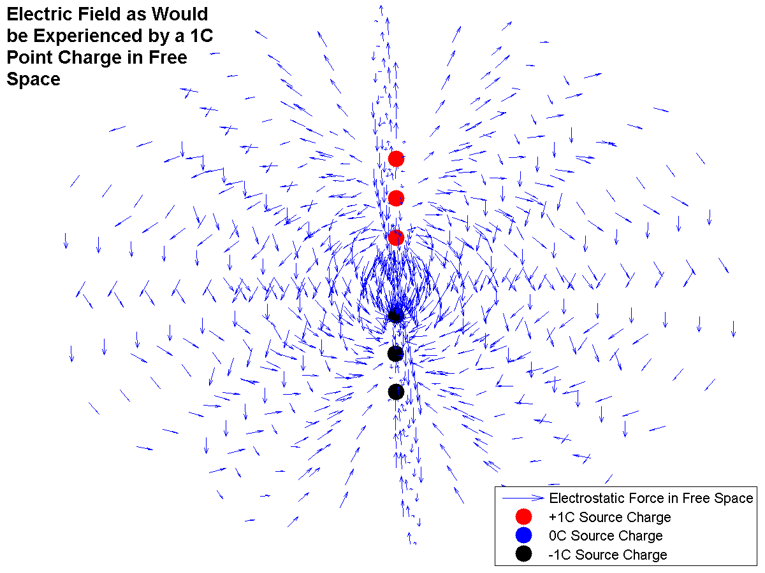
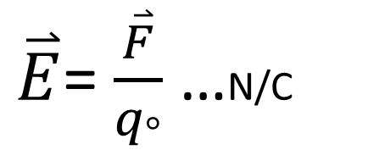
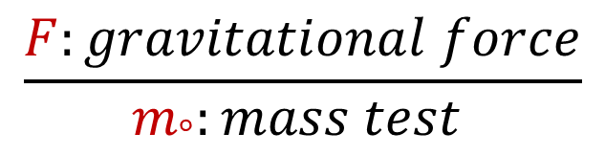

The Electric Field
قدم مفهوم الحقل الكهربائي أو المجال الكهربائي العالم مايكل فاراداي وفسره على انه الفضاء المحيط بشحنة كهربية له خاصية تدعى الحقل او المجال الكهربائي وهذا المجال يؤثر بقوة على الأجسام المشحونة.
المجال الكهربائي Eفي الفيزياء هو التأثير الناتج عن شحنة كهرائية q تبذل قوة Fعلى الأجسام المشحونة في المجال.
g= $\frac{F}{m_{°}}$
$\overset{⃑}{E}$= $\frac{\overset{⃑}{F}}{q_{°}}$ …N/C
g:gravitational field.
$$\frac{F:gravitational force}{m_{°}:mass test }$$
Dept. of Physics

Slide 10
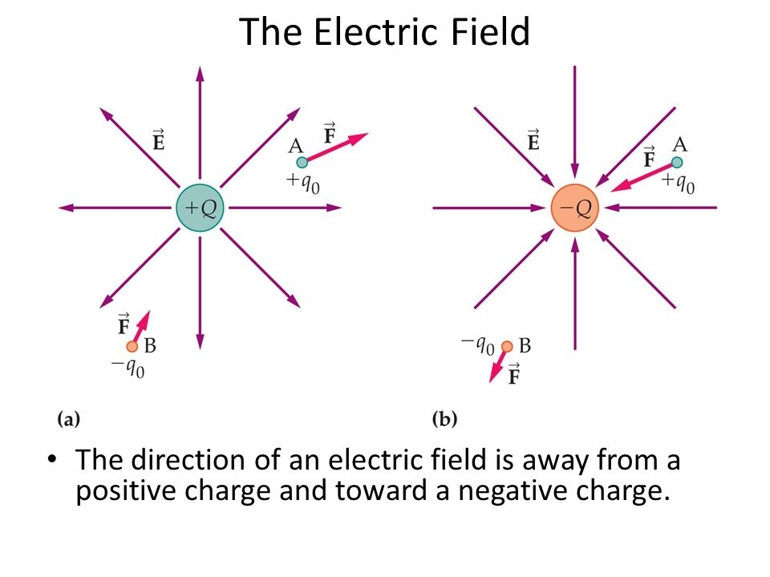
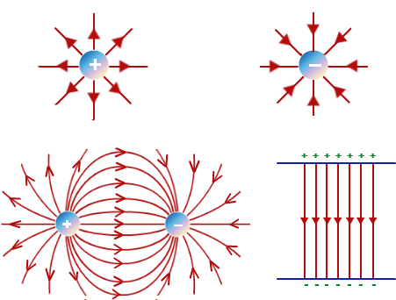
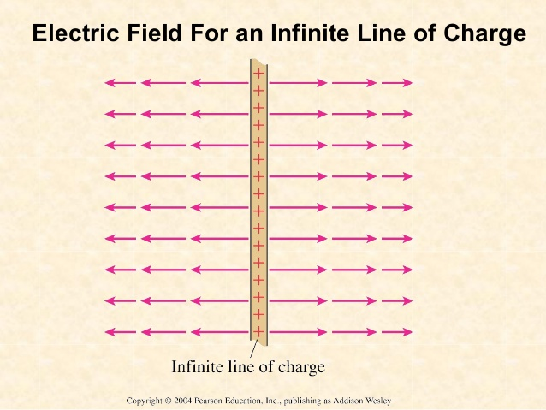
The Electric Field
The direction
Electric Field due to -ve charge
Electric Field due to + ve charge
Electric Field due to surface charge
The Electric Field lines due to + ve line charge
Dept. of Physics

Slide 11
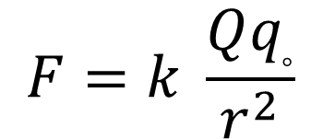
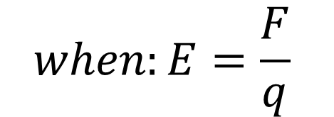
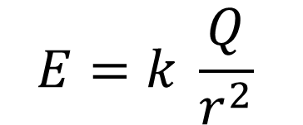
The Electric Field
Calculating (E) due to a charged particle
$$F=k \frac{Qq_{°}}{r^{2}}$$
$$when:E=\frac{F}{q}$$
$$E=k \frac{Q}{r^{2}}$$
Dept. of Physics

Slide 12
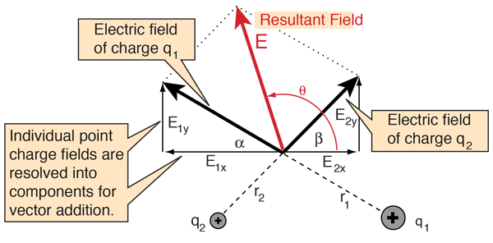
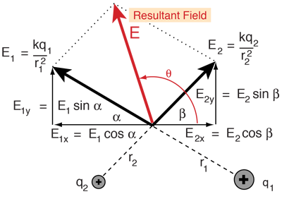
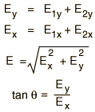
The Electric Field
Multiple Point Charges
The E from multiple point charges can be obtained by taking the Vector sum of the electric fields of the individual charges.
Dept. of Physics

Slide 13
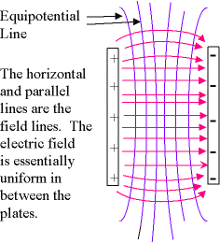
The Electric Field lines
The field lines and equipotential lines around a charge distribution similar to that of a parallel-plate capacitor.
Dept. of Physics

Slide 14
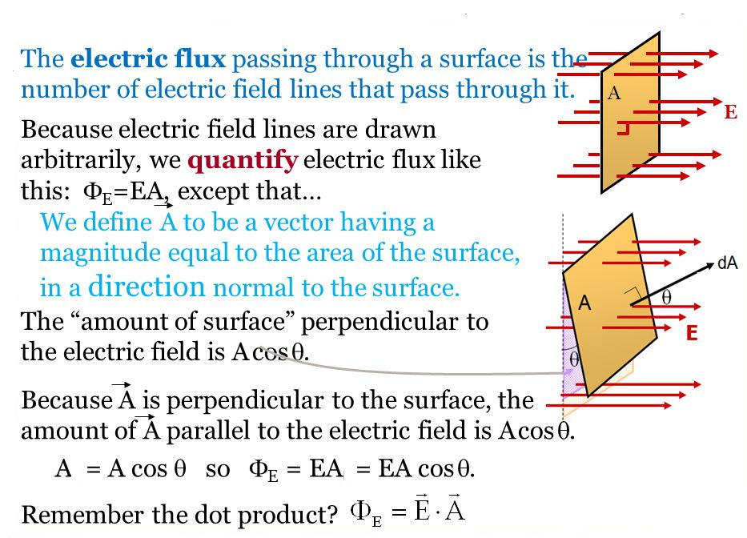
Dept. of Physics

Slide 15
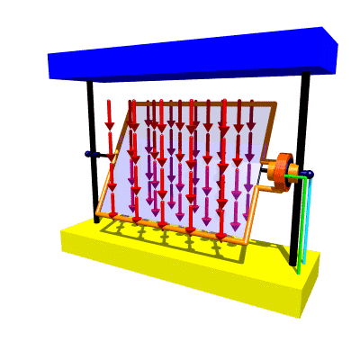
The Electric Flux
يكون الفيض ذو قيمة عظمى عندما يكون السطح عموديا على المجال اي عند قيمة الزاوية (0)
ويكون ذوقيمة صغرى عندما يكون السطح موازيا للمجال اي عندما قيمة الزاوية (90).
Dept. of Physics

Slide 16
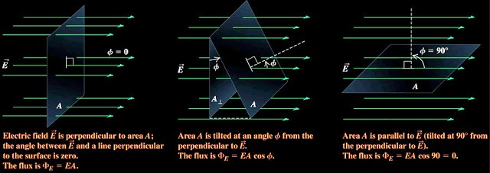
The Electric Flux
Dept. of Physics

Slide 17
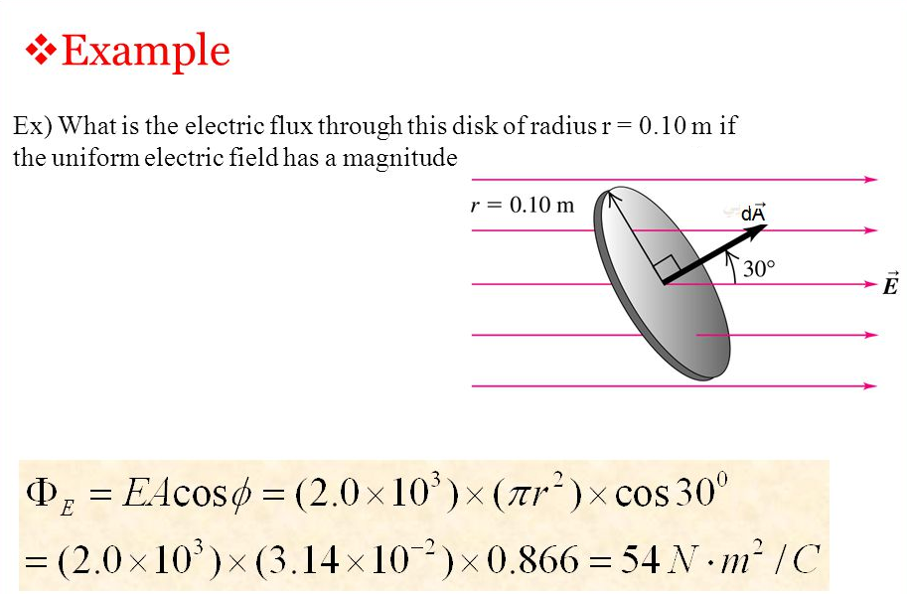

$E=2.0×{10}^{3} N/C^{2}$?
هي المساحة الموجودة داخل دائرة ما = A
:
Dept. of Physics

Slide 18
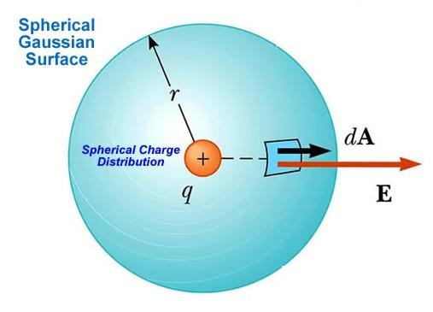

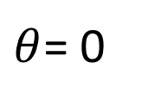
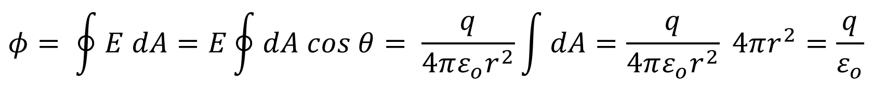
The Electric Flux
The Electric Flux due to a point charge
لحساب $φ$بسبب شحنة نقطية q نفرض ان هناك سطح كروي مغلق مع q ، هذا السطح يدعى السطح الكاوسي، حيث ان الفيض داخل الشكل يناسب مع مقدار q التي داخل الغلاف.
$θ$= 0
$$φ= \oint{E dA=E\oint{dA cos θ= \frac{q}{4πε_{ο}r^{2}}\int{dA=\frac{q}{4πε_{ο}r^{2}} 4πr^{2}=\frac{q}{ε_{ο}}}}}$$
Dept. of Physics

Slide 19
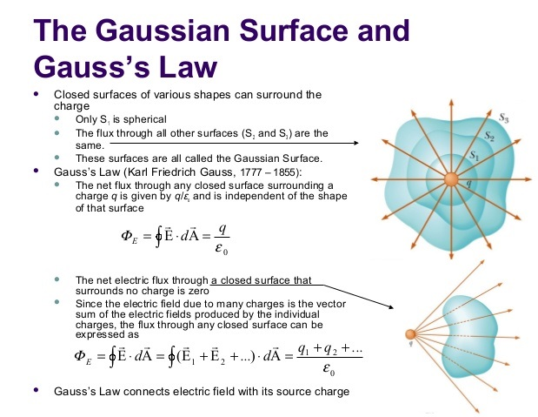
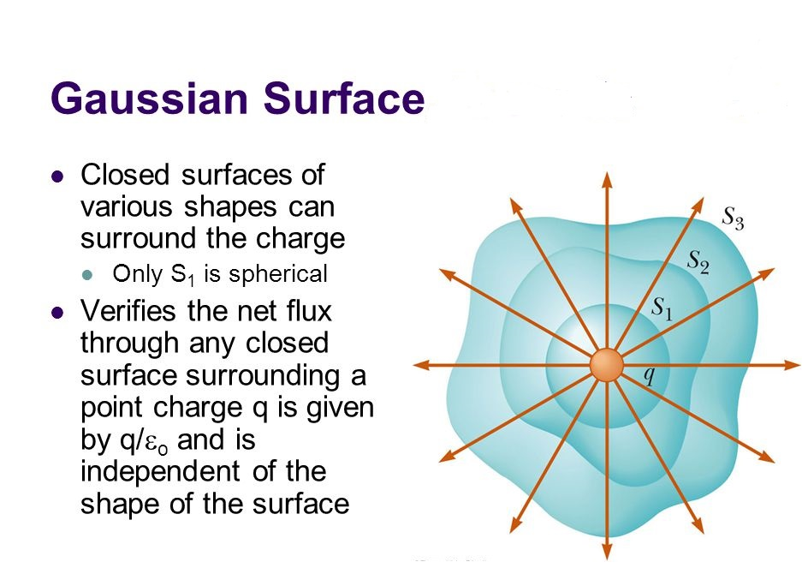

نفرض ان الشحنة q محاطة بثلاثة اسطح مغلقة ،بالتالي ان الفيض الذي يمر من الاسطح الثلاث له قيمة لجميع تلك الاسطح وتساوي $q/ε_{ο}$ . لذلك نستنتج أن قيمة الفيض الصافي عبر أي سطح مغلق لا يعتمد عن شكل السطح.
قانون كاوس: على أن عدد خطوط المجال الكهربي الخارجة من سطح مغلق مساو لمجموع الشحنة الكهربية داخل السطح.
كذلك لو فرضنا الشحنة q تقع خارج سطح مغلق كما في الشكل المجاور ، يمكن ملاحظة ان عدد من خطوط المجال الكهربائي الداخله الى السطح هي نفسها الخارجة منه . لذلك يكون صافي الفيض الكهربائي هنا هو صفر ، لأن السطح لا يحيط بالشحنة الكهربائية
Dept. of Physics

Slide 20
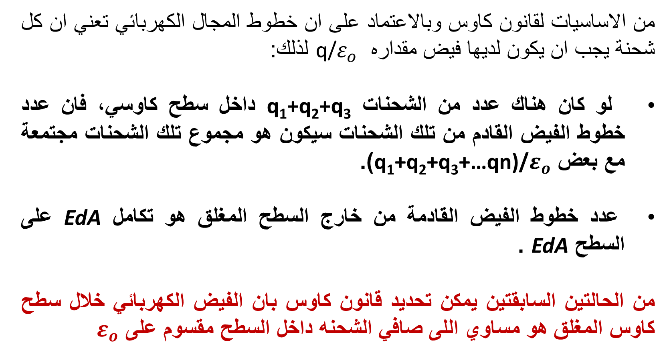

Gauss’s Law
من الاساسيات لقانون كاوس وبالاعتماد على ان خطوط المجال الكهربائي تعني ان كل شحنة يجب ان يكون لديها فيض مقداره q/$ε_{ο}$ لذلك:
لو كان هناك عدد من الشحنات q₁+q₂+q₃ داخل سطح كاوسي، فان عدد خطوط الفيض القادم من تلك الشحنات سيكون هو مجموع تلك الشحنات مجتمعة مع بعض q₁+q₂+q₃+…qn)/$ε_{ο}$).
عدد خطوط الفيض القادمة من خارج السطح المغلق هو تكامل EdA على السطح EdA .
من الحالتين السابقتين يمكن تحديد قانون كاوس بان الفيض الكهربائي خلال سطح كاوس المغلق هو مساوي اللى صافي الشحنه داخل السطح مقسوم على $ε_{ο}$
$$\oint{\overset{⃑}{E}.d\overset{⃑}{A}= \frac{q_{in}}{ε_{ο}}}$$
Dept. of Physics

Slide 21


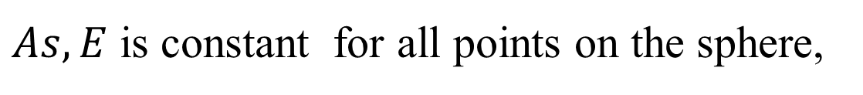
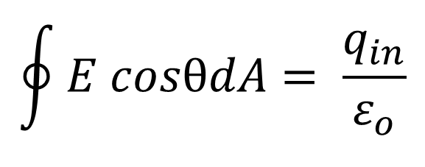
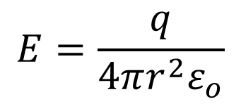
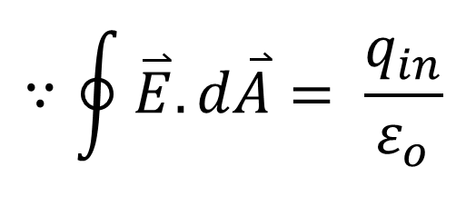

Gauss’s Law and Coulombs law
يمكن ان نستخلص قانون كولوم من قانون كاوس من خلال فرضية الشحنة النقطية q .
لايجاد المجال الكهربائي عند نقطة او نقاط بمسافة تبعد r من الشحنة ، يمكن ان نتخيل سطح الشكل الكروي الكاوسي ذو نصف قطر r وشحنة q عند المركز كما في الشكل :
$$∵\oint{\overset{⃑}{E}.d\overset{⃑}{A}= \frac{q_{in}}{ε_{ο}}}$$
$$\oint{E cosθdA= \frac{q_{in}}{ε_{ο}}}$$
$As, E$ is constant for all points on the sphere,
$$Then, E\oint{dA= \frac{q_{in}}{ε_{ο}}}$$
$$E=\frac{q}{{4πr^{2}ε}_{ο}}$$
$$Now put a second point charge q_{∘} at the point, wich E is calculated .$$
$When the magnitude of the electric force :$F= E$q_{∘}$
$∴$ $F=\frac{qq_{∘}}{{4πr^{2}ε}_{ο}}$
$$EA=\frac{q_{in}}{ε_{ο}}$$
$$E(4πr^{2})=\frac{q_{in}}{ε_{ο}}$$
Dept. of Physics

Slide 22
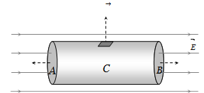
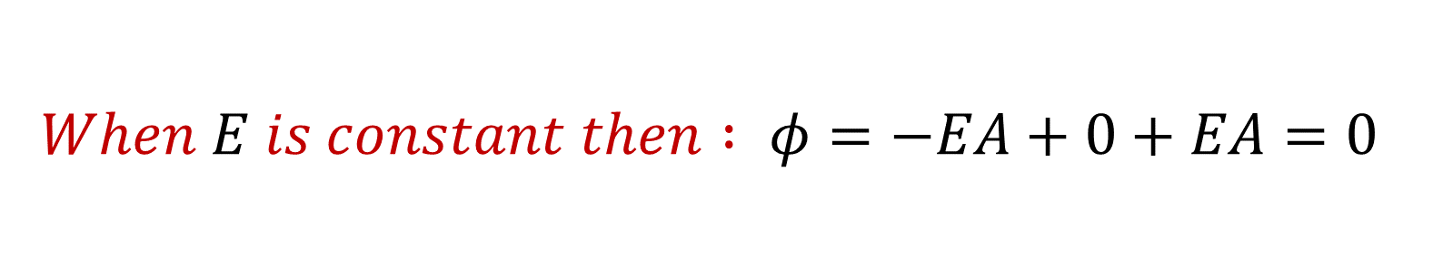
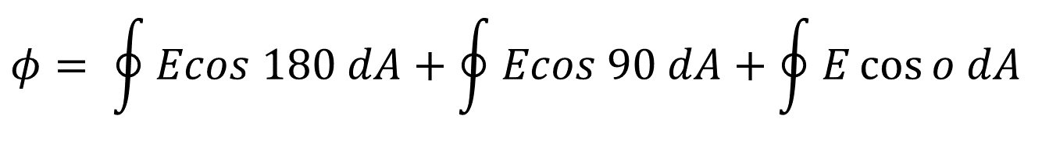
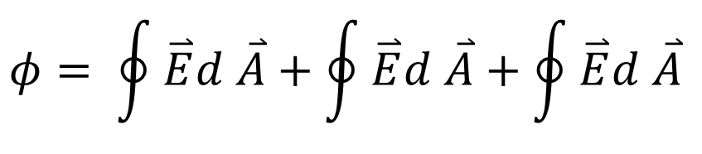
Ex: What is electric flux ϕ for closed cylinder of radius R immersed in a uniform electric field as shown in figure?
dA
2
dA
dA
1
3
$$When E is constant then : φ=−EA+0+EA=0$$
$$φ= \oint{Ecos 180 dA+\oint{Ecos 90 dA+\oint{E\cos{o dA} }}}$$
$$φ= \oint{\overset{⃑}{E}d \overset{⃑}{A}+\oint{\overset{⃑}{E}d \overset{⃑}{A}+\oint{\overset{⃑}{E}d \overset{⃑}{A} }}}$$
Dept. of Physics
(2)
(2)
(3)
(1)
(3)
(1)

Slide 23
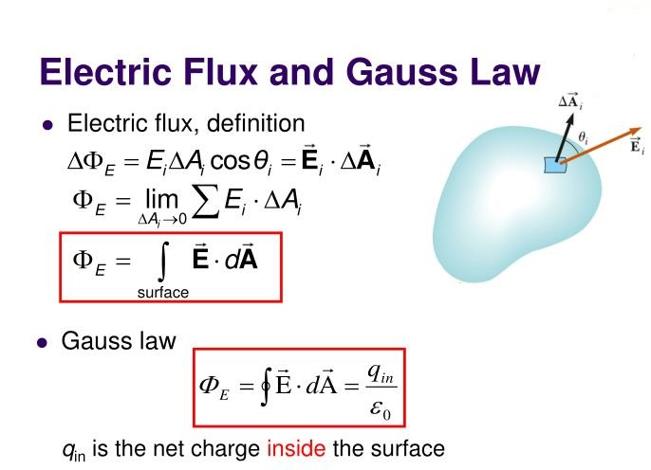

Dept. of Physics

Slide 24






The Electric Potential
Electric Potential difference
عند تحريك شحنة اختبار موجبة داخل مجال كهربائي من الموقع A إلى الموقع B.
وعندما تحريك الشحنة ضد المجال الكهربائي من الموقع A إلى الموقع B ، يجب أن تسليط شغل على الشحنة بواسطة قوة خارجية. إن الشغل المنجز على الشحنة يغير طاقتها الكامنة إلى قيمة أعلى ؛ ومقدار الشغل الذي يتم القيام به يساوي التغير في الطاقة الكامنة. نتيجة لهذا التغير في الطاقة الكامنة ، هناك أيضًا اختلاف في الإمكانات الكهربائية بين الموقعين A و B. يمثل هذا الفرق في الجهد الكهربائي بالرمز ΔV ويُشار إليه رسميًا باسم فرق الجهد الكهربائي. وبحسب التعريف :
فرق الجهد الكهربائي هو الفرق في الجهد الكهربائي (ΔV ) بين ( A & B ) :
Joule/Coulomb (Volt)
If 0< $θ \text{<}\text{90}\text{...}cos θ \text{is}\text{ (+}\text{ve}\text{) }\text{then} \text{W} \text{is} \text{(}\text{+}\text{ve}\text{)}$
If $θ \text{=}\text{90} between Fex \text{and} \text{r} \text{then}\text{W} \text{is} \text{(}\text{0}\text{)}$
If 0< $θ \text{<}\text{180}\text{...}cos θ \text{is}\text{ (+}\text{ve}\text{) }\text{then} \text{W} \text{is} \text{(}\text{−}\text{ve}\text{)}$
W$=F_{ex} r=F_{ex} cos θ r$
Dept. of Physics
q_{o}
Notes:
Consider the task of moving a positive test charge within a uniform electric field from location A to location B as shown in the diagram at the right. In moving the charge against the electric field from location A to location B, work will have to be done on the charge by an external force. The work done on the charge changes its potential energy to a higher value; and the amount of work that is done is equal to the change in the potential energy. As a result of this change in potential energy, there is also a difference in electric potential between locations A and B. This difference in electric potential is represented by the symbol ΔV and is formally referred to as the electric potential difference. By definition, the electric potential difference is the difference in electric potential (V) between the final and the initial location when work is done upon a charge to change its potential energy. In equation form, the electric potential difference is

Slide 25


The Electric Potential
The Equipotential surface
يمكن تمثيل المجال الكهربائي على شكل مخطط من خلال خطوط القوة، كذلك توزيع الجهد في المجال الكهربائي يمكن تمثيله بواسطة سطح متساوي الجهد، وهو السطح الذي تكون فيه قيمة الجهد نفسها عند جميع نقاط السطح كمثال : V_{B}-V_{A}=ZERO لاي نقطتين على السطح الواحد، والشغل المطلوب انجازه لتحريك شحنة الاختبار بين نقطتين على السطح المتساوي هي صفر.
Dept. of Physics

Slide 26


The Electric Potential
B
F
Electric Potential and Electric Field
d
q_{ᵒ}
Simple Case (Uniform electric field)
$$q_{ο}E$$
A
E
فرق الجهد بين نقطتين( A و B) هو المجال الكهربائي الموحدV/m (E) ويمكن ايجاده كما يلي:
نفترض ان الشحنة الاختبارية الموجبة q_{ᵒ} تتحرك بواسطة قوة خارجية F من A الى B في المجال الكهربائي الموحد ، الشحنة q_{ᵒ} تتأثر بالقوة الكهربائية $q_{ο}E$ في اتجاه الاسفل لتحريك q_{ᵒ} من ( A الى B) بواسطة F بنفس مقدار القوة الكهربائية لكن بالاتجاه المعاكس . بالتالي فان الشغل المنجز W يكون :
$W_{AB}=Fr= q_{∘} Er ⇒ V_{B}−V_{A}=W_{AB}$/$q_{∘}= Er$
Dept. of Physics

Slide 27





The Electric Potential
B
F
q_{ᵒ}
Electric Potential and Electric Field
$$q_{ο}E$$
A
The relation in general case (not Uniform electric field)
E
لو ان الشحنة الاختبارية q_{ᵒ} تتحرك على طول مسار منحني من A الى B. المجال الكهربائي يؤثر بقوة خارجة $q_{ο}E$ على الشحنة . لابقاء الشحنة في حالة حركة بدون تعجيل يجب تطبيق قوة F مساوية الى $q_{ο}E$ - . اذا تحركت الشحنة مسافة (dr ) على طول المسار من A الى B فان الشغل المطلوب انجازه هو(Fdr ) . لذلك يمكن وصف الشغل الكلي في المعادلة التالية :
واذا كانت النقطة A تتجه الى ما لانهاية ، بالتالي V_{A} سوف تساوي صفر ، والجهد V_{B} عند النقطة B سيكون : $− \int_{A}^{B}{\overset{⃑}{E}. d\overset{⃑}{l}}$ V_{B} =
$$W_{AB}= \int_{A}^{B}{\overset{⃑}{F}. d\overset{⃑}{l}=− q_{ο}\int_{A}^{B}{\overset{⃑}{E}. d\overset{⃑}{l}}}$$
$V_{B}−V_{A}$= $\frac{W_{AB}}{q_{ο}}=− \int_{A}^{B}{\overset{⃑}{E}. d\overset{⃑}{l}}$
The potential difference V_{B}-V_{A} is:
Dept. of Physics

Slide 28


The Electric Potential
The Potential due to a point charge
اذا كانت النقطة A تتجه الى ما لانهاية ، بالتالي V_{A} سوف تساوي (0) ، هذا سوف يقود الى جهد عند المسافة r من الشحنة q سوف تعطى بالمعادلة :
$V= \frac{q}{4πε_{ο}r}$
Dept. of Physics

Slide 29


The Electric Potential
The Potential due to a point charge
ان المجال الكهربائي لشحنة ما يناسب عكسيا مع مربع r² بينما الجهد الكهربي يناسب عكسيا مع r ويمكن استخدام هذا القانون لايجاد الجهد الكهربي لنقطة تبعد عن شحنة او اكثر عن طريق الجمع الجبري للجهد الكهربي الناشئ عن كل شحنة على حده عند النقطة المراد ايجاد الجهد الكلي عندها اي :
$$∴V=\sum_{n}{V_{n}}=\frac{1}{4πε_{ο}}\sum_{n}{\frac{q_{n}}{r_{n}}}$$
Dept. of Physics

Slide 30




The Electric Potential
Electric Potential Energy
في حالة اكثر من شحنتين نستخدم هذا القانون حيث نوجد الطاقة المختزنه بين كل شحنتين على حده ومن ثم نجمع جمعا جبريا.
يمكن تعريف طاقة الجهد الكهربائي لمجموعة شحنات داخل نظام ما على انه الشغل المطلوب لنقل تلك الشحنات من ما لا نهاية الى هذا التكوين او النظام .
$$U= \frac{q_{i}q_{j}}{r_{ij}}$$
$$\sum{K}$$
$$W=Vq_{2}$$
$$∵V=k\frac{q_{1}}{r}$$
$$U=W=K\frac{q_{1}q_{1}}{r_{12}}$$
Dept. of Physics

